Slide 1
Uvod u obradu slika
Projekat – DIY instagram
Natalija Gajić
Dejan Gjer

Slide 2
Web app
Program je napravljen u obliku full-stack web aplikacije
Za back-end deo se koristi Django framework – tu je implementirana obrada slike i histograma
Za front-end deo je koriščen Angular framework – prezentacioni sloj na klijentu, implementacija slajdera i kontrola
Za dizajn stranice je korišćen Bootstrap

Slide 3
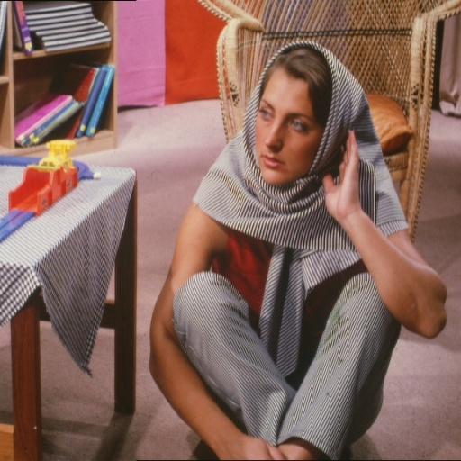
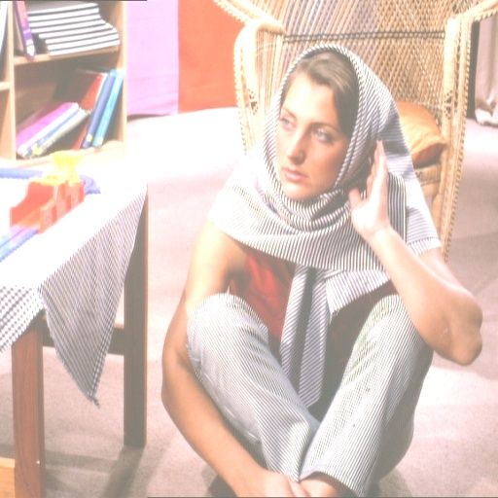
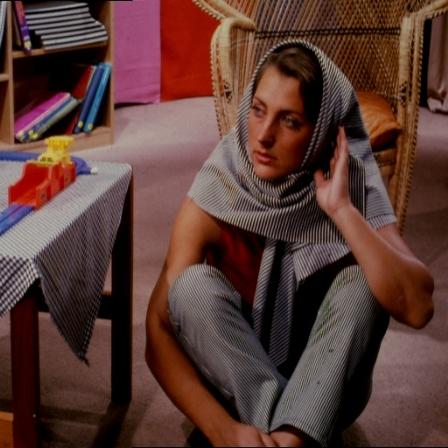
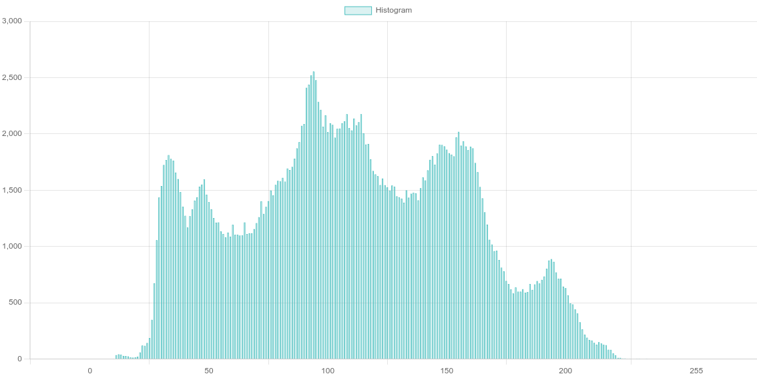
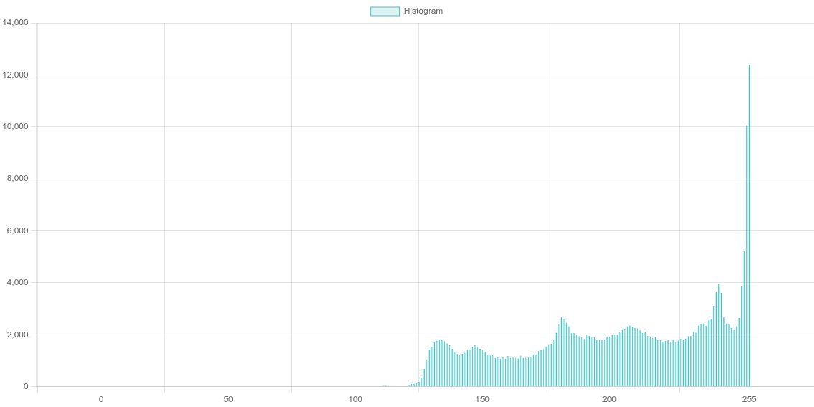
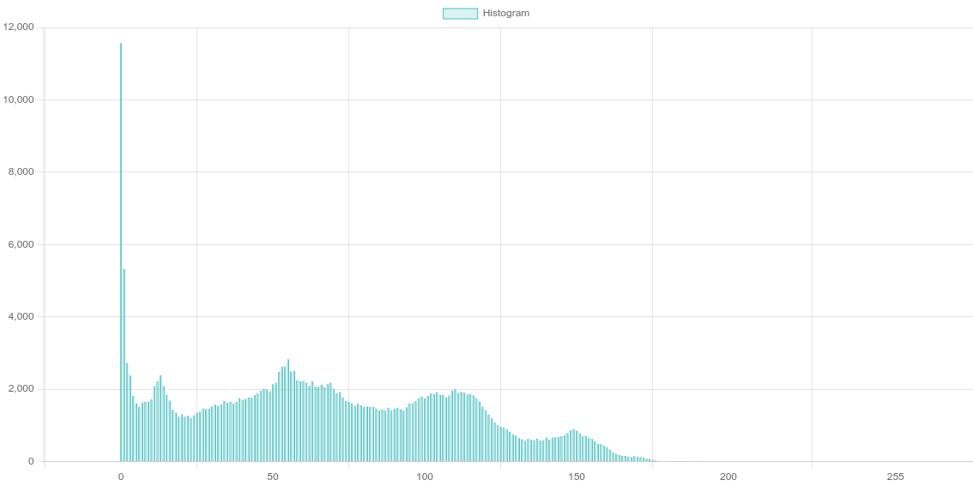
Brightness
Povećanjem vrednost svih piksela u slici dobija se posvetljena slika
Smanjenjem vrednosti svih piksela u slici dobija se potamnjena slika

Slide 4
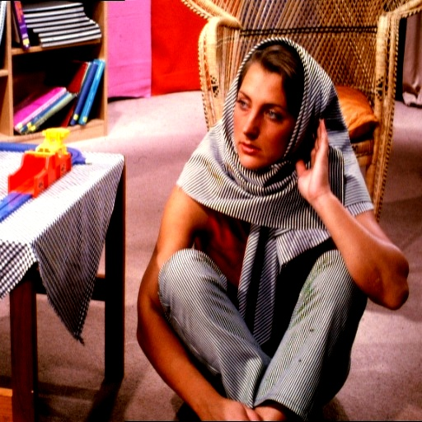
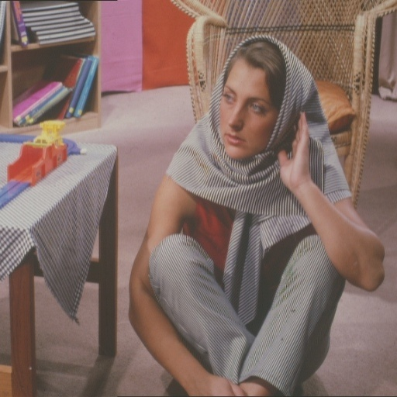
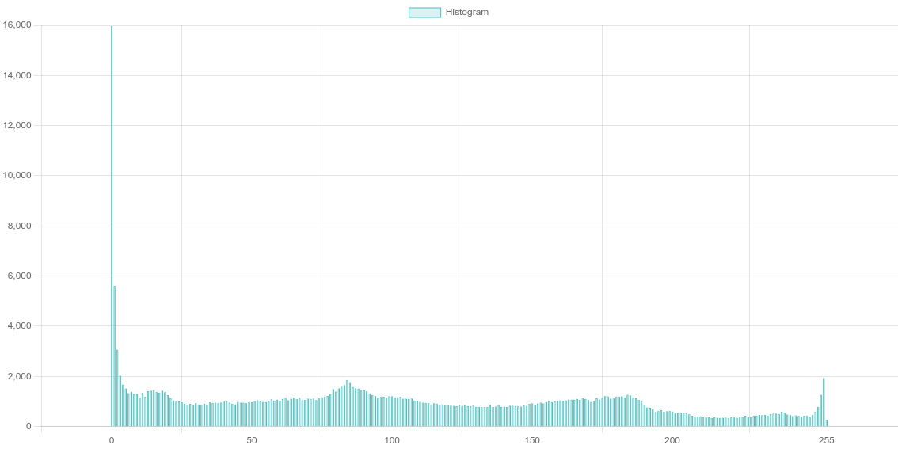
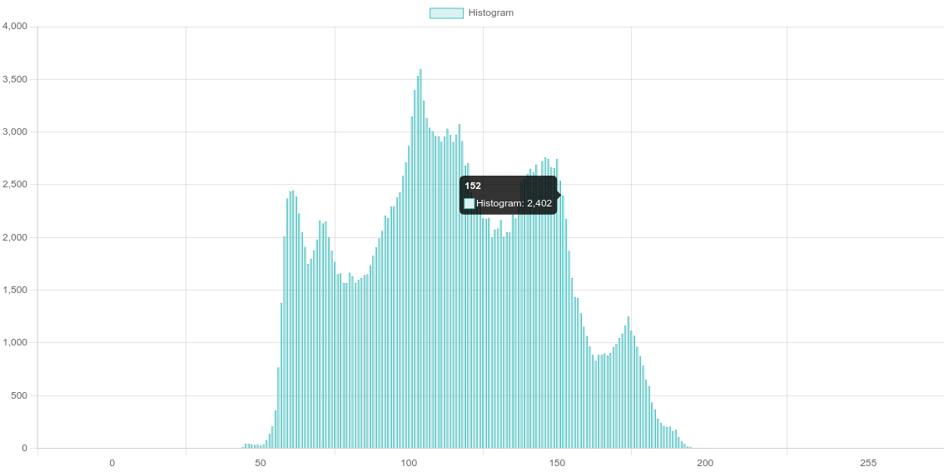
Contrast
Povećanje koeficijenta kontrasta pojačava razliku između svetlih i tamnih piksela, dok smanjenje koeficijenta smanjuje razliku između svetlih i tamnih piksela.

Slide 5
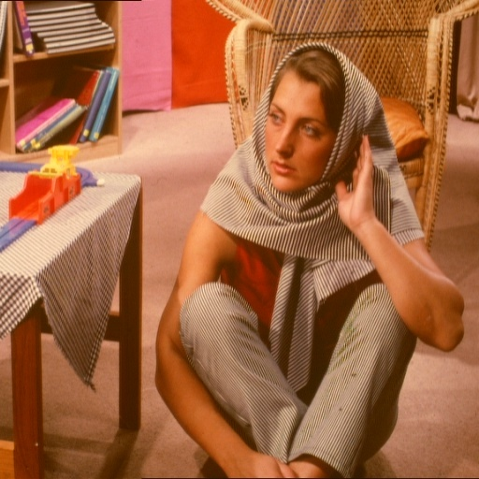
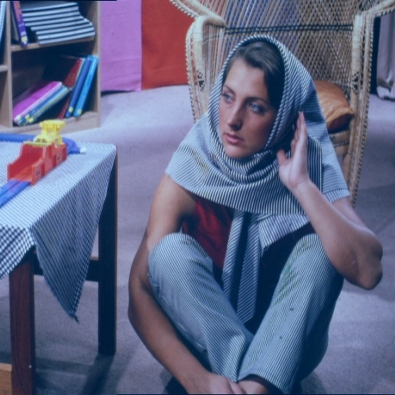
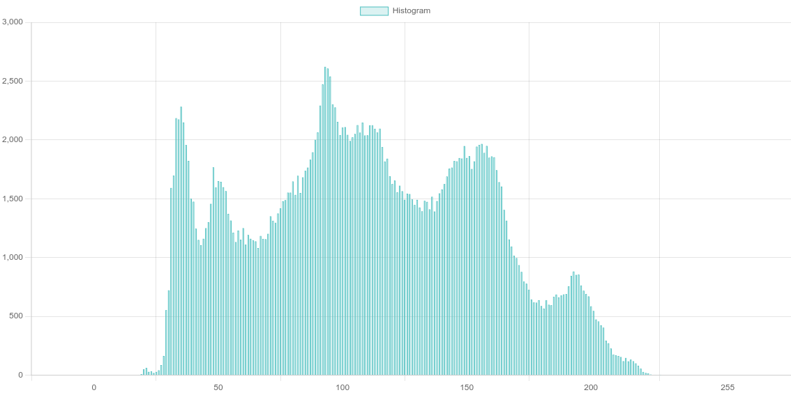
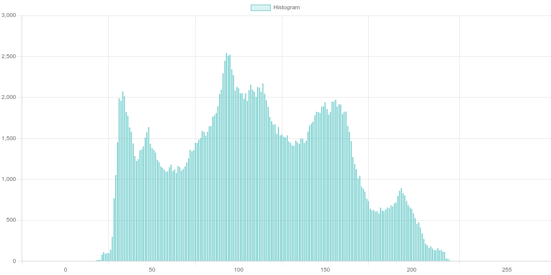
Warmth
Povećanje koeficijenta – povećava se intenzitet crvene komponente a smanjuje intenzitet plave
Smanjenje koeficijenta - povećava se intenzitet plave komponente a smanjuje intenzitet crvene

Slide 6
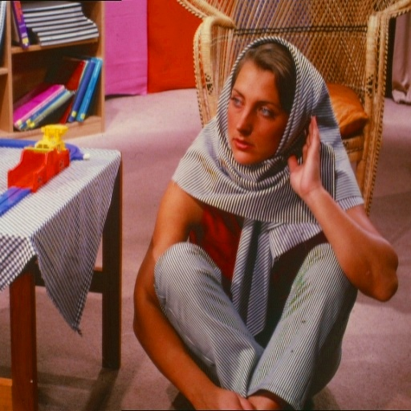
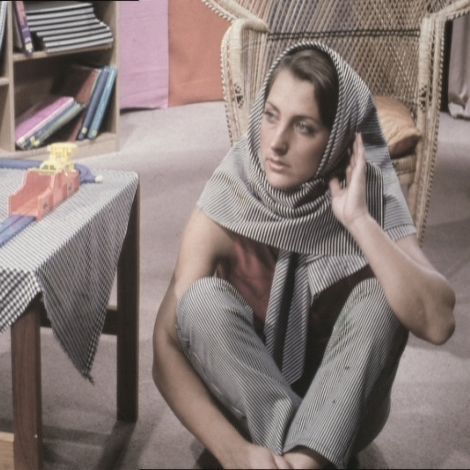
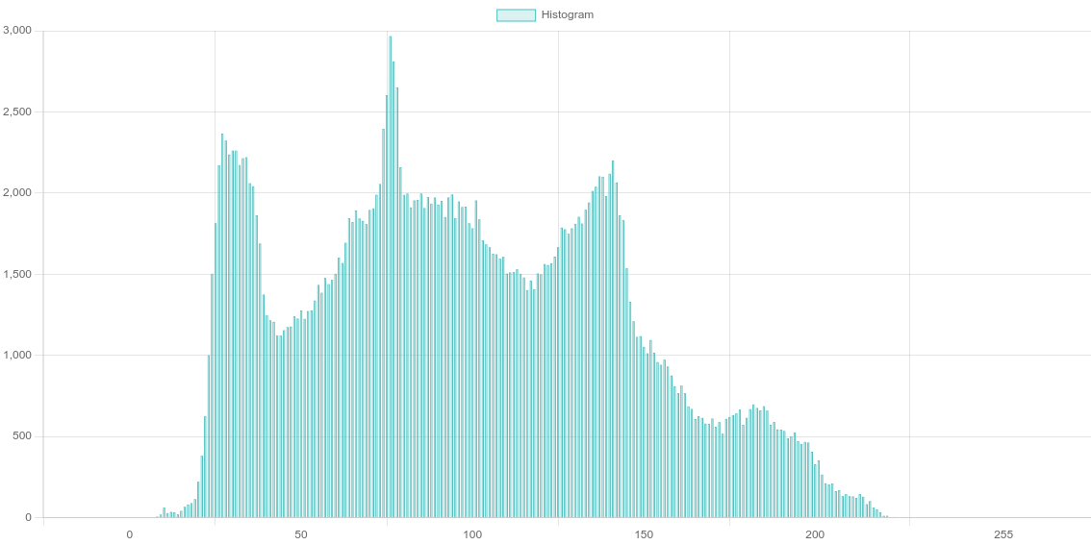
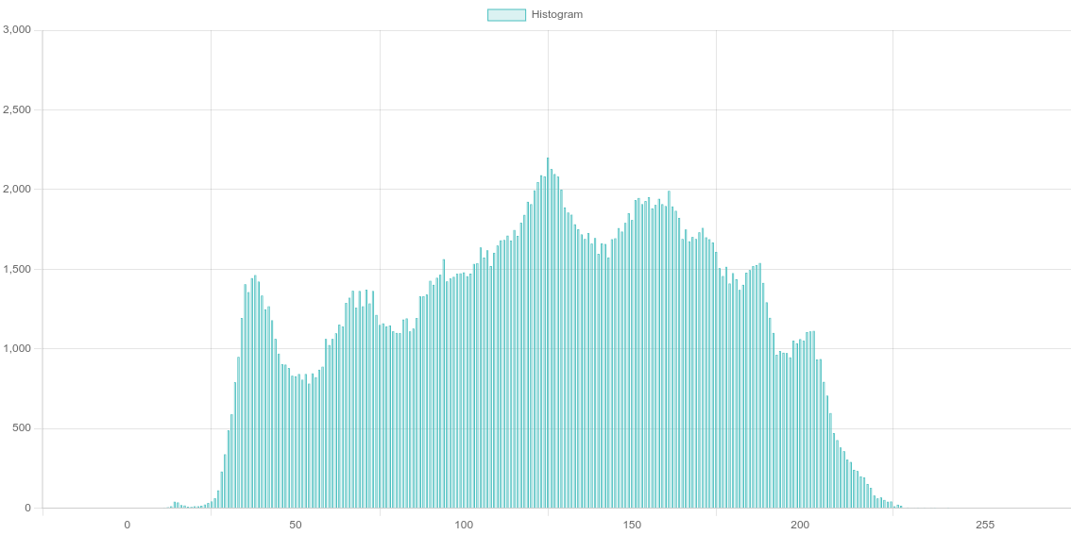
Saturation
Modifikacijom saturation kanala slike, postiže se povećanje ili smanjenje intenziteta boje

Slide 7
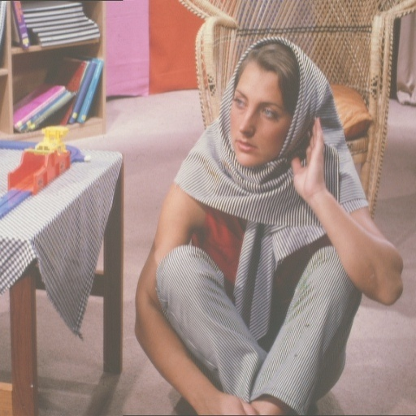
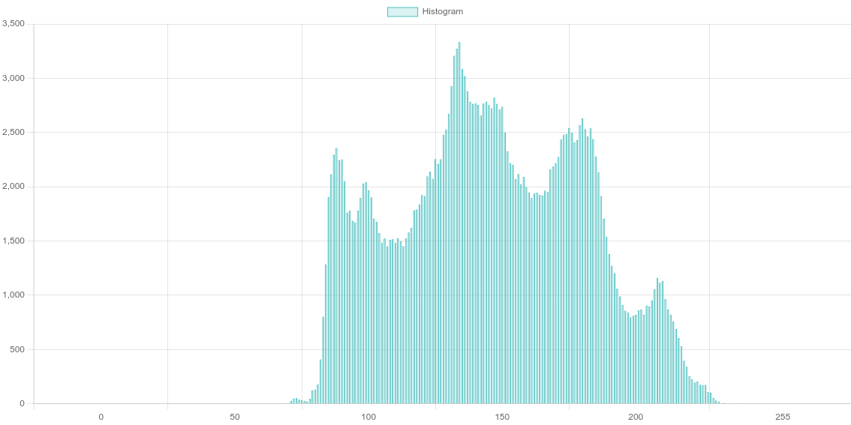
Fade
Spajanjem slike sa jednobojnom (belom) pozadinom dobija se izbledela slika

Slide 8
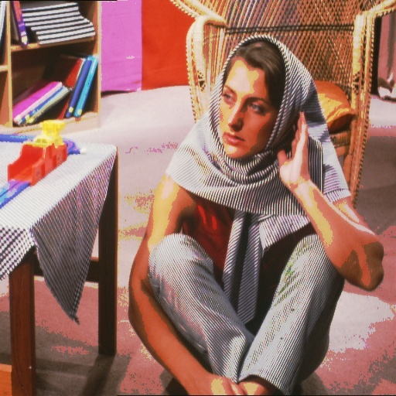
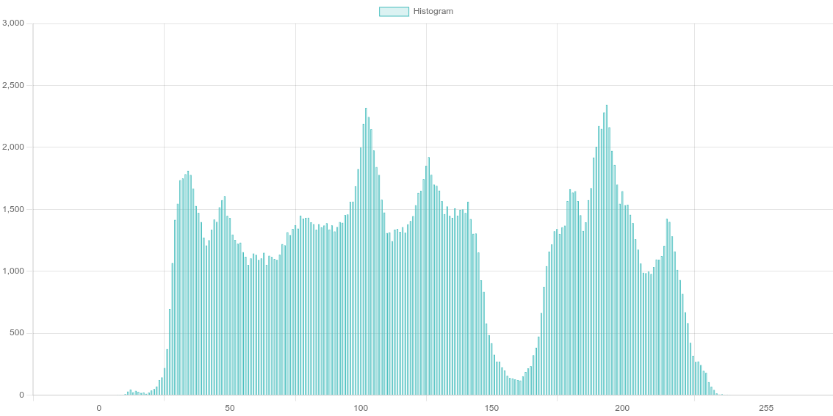
Highlights
Postiže se identifikacijom svetlih piksela, poređenjem sa određenim pragom, i povećanjem osvetljenja tim svetlim pikselima

Slide 9
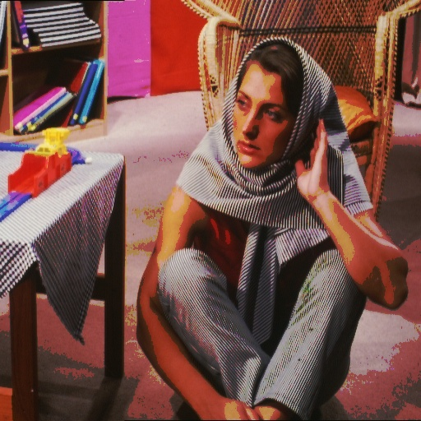
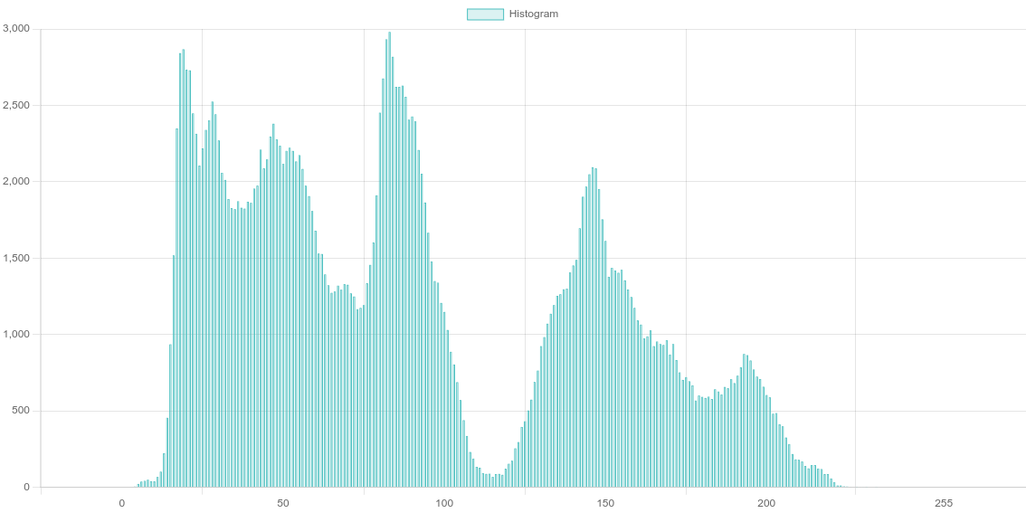
Shadows
Postiže se identifikacijom tamnih piksela, poređenjem sa određenim pragom, i smanjenjem osvetljenja tim tamnim pikselima

Slide 10
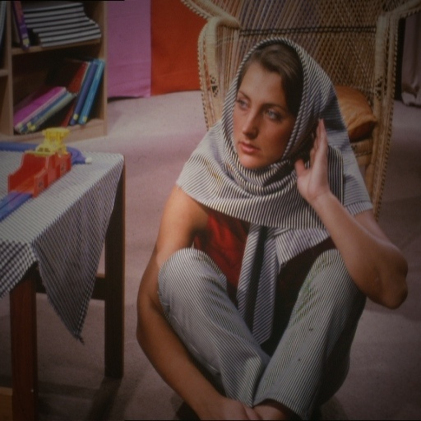
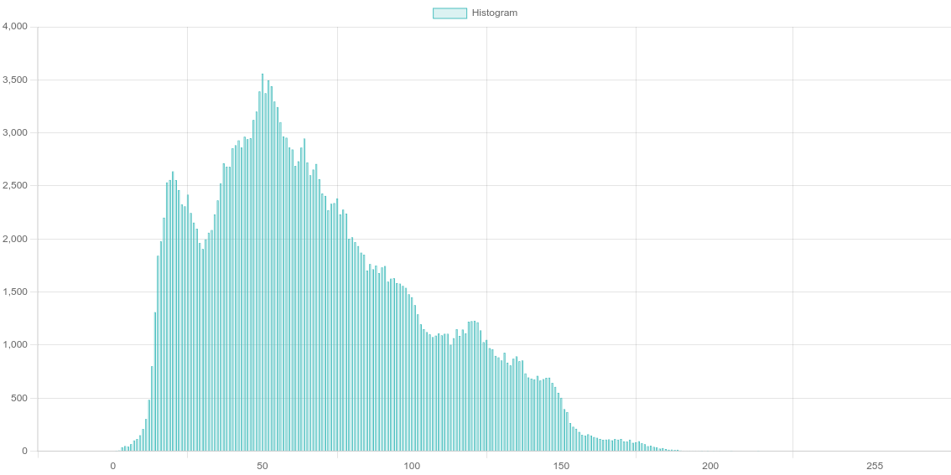
Vignette
Potamnjuje sliku od centra ka ivicama i uglovima

Slide 11

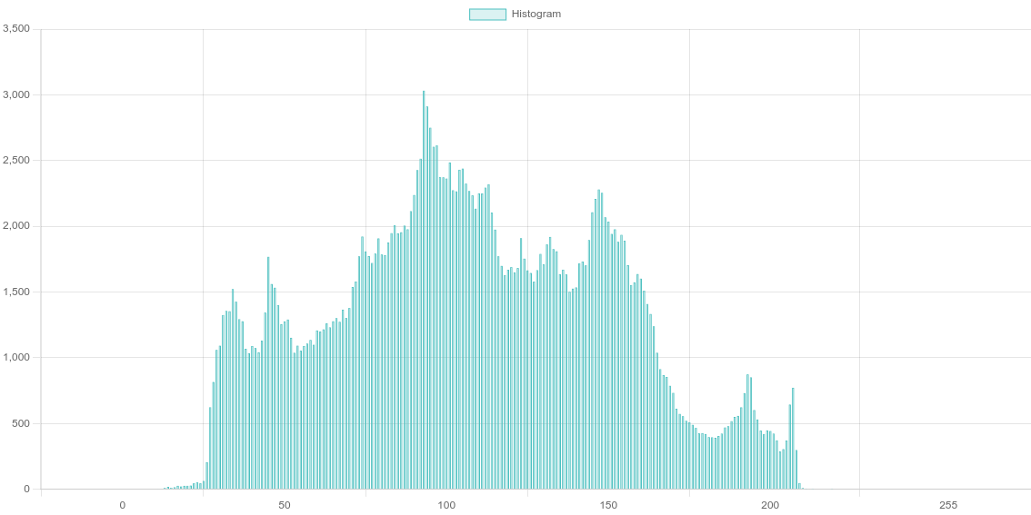
Radial tilt shift
Zamućuje piksele na osnovu njihove udaljenosti od centra – pikseli udaljeniji od centra se više zamućuju

Slide 12

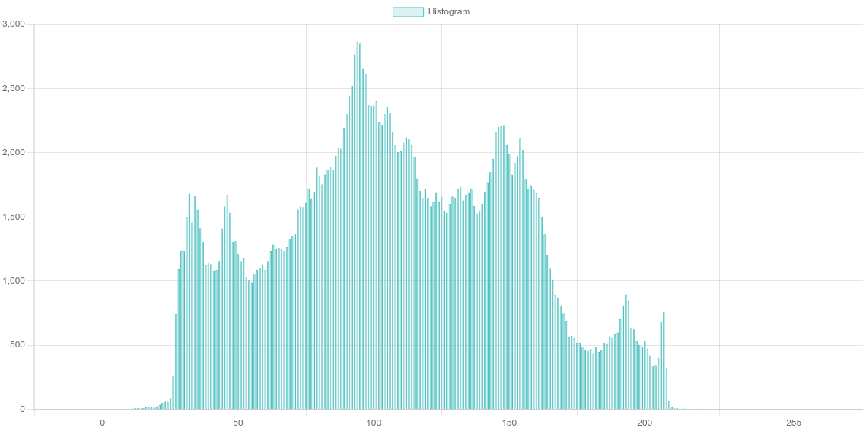
Linear tilt shift
Zamućuje piksele na osnovu njihove udaljenosti od centra duž horizontalne ose – pikseli udaljeniji od centra se više zamućuju

Slide 13
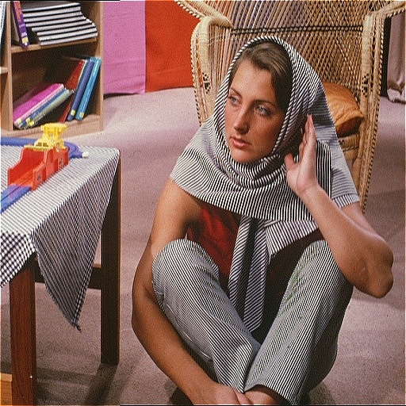
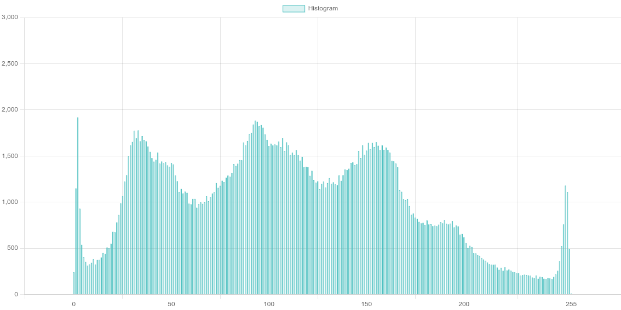
Sharpen
Izoštrava sliku primenom

Slide 14

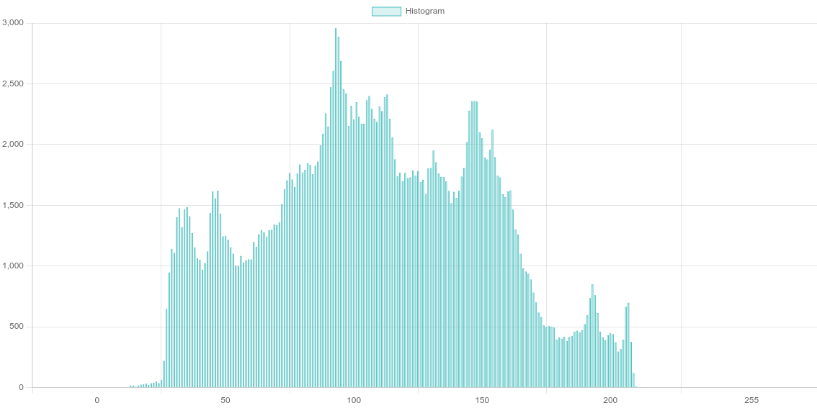
Blur

Slide 15
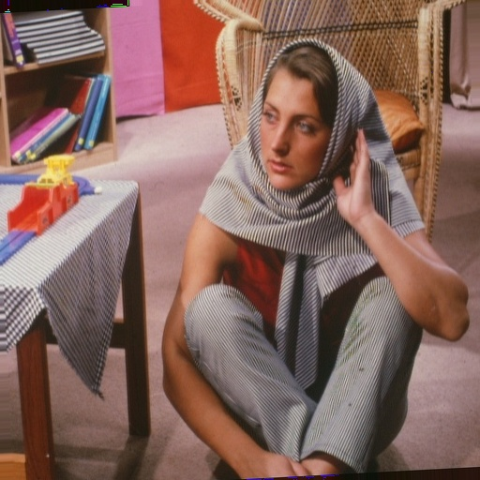
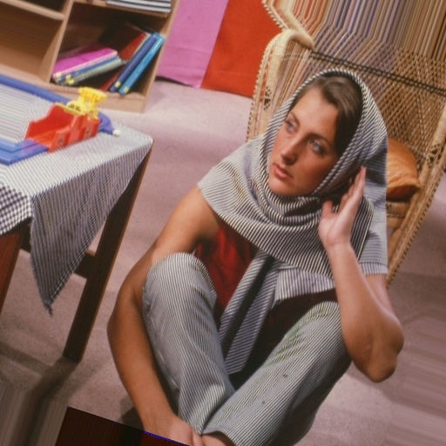
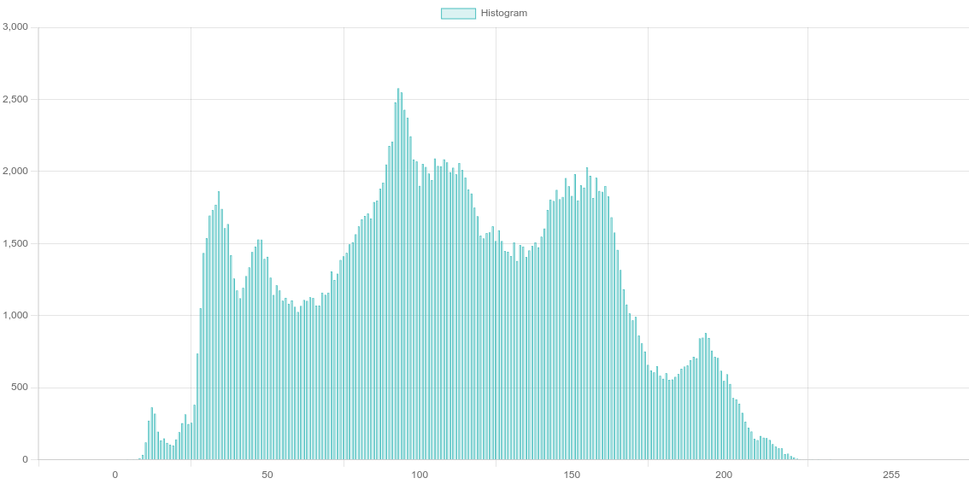

Rotation

Slide 16
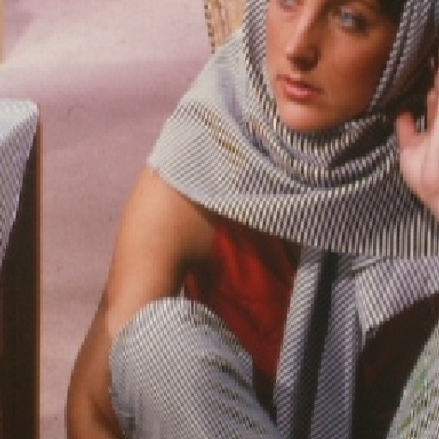
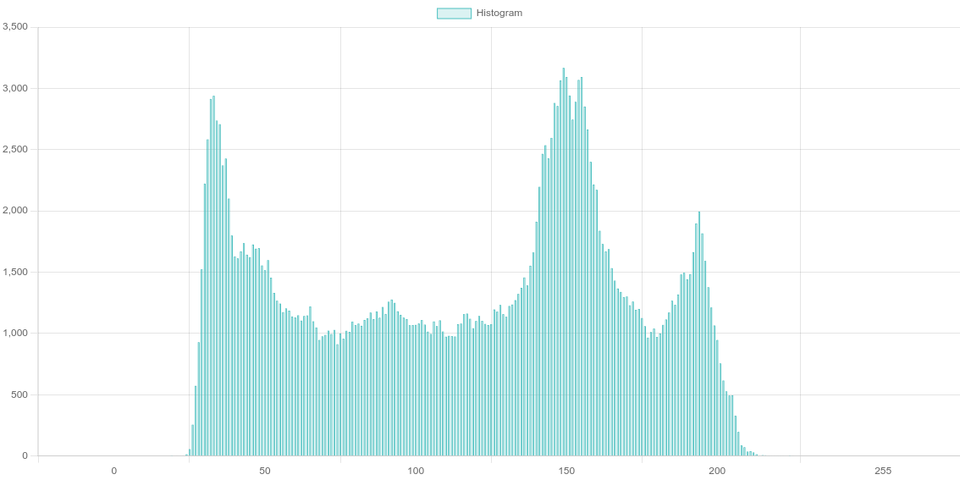
Zoom

Slide 17
Hvala na pažnji!

